Slide 1
Лабораторная работа №12 Работа с БД. Каталог товаров и услуг. Вариант №21. Художественная школа
Выполнил: студент группы П-32
Селезнева В.В.

Slide 2
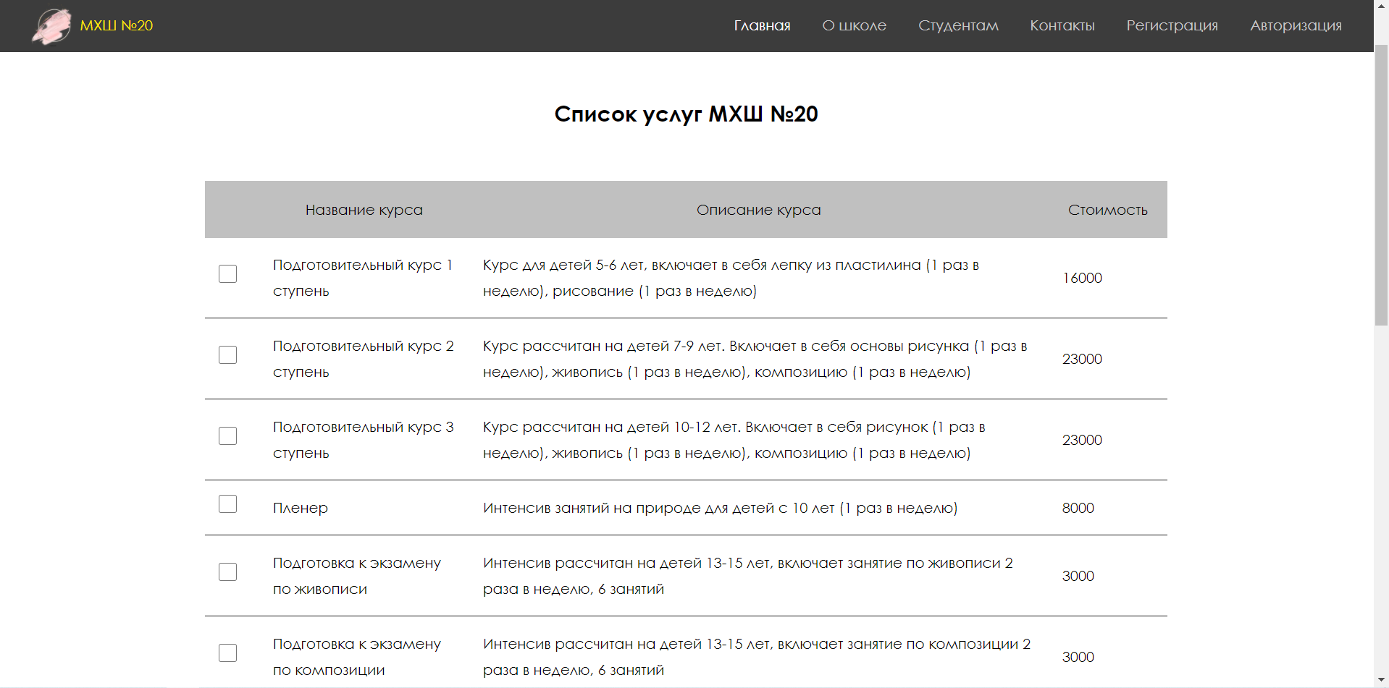
Страница «Список товаров и услуг»

Slide 3
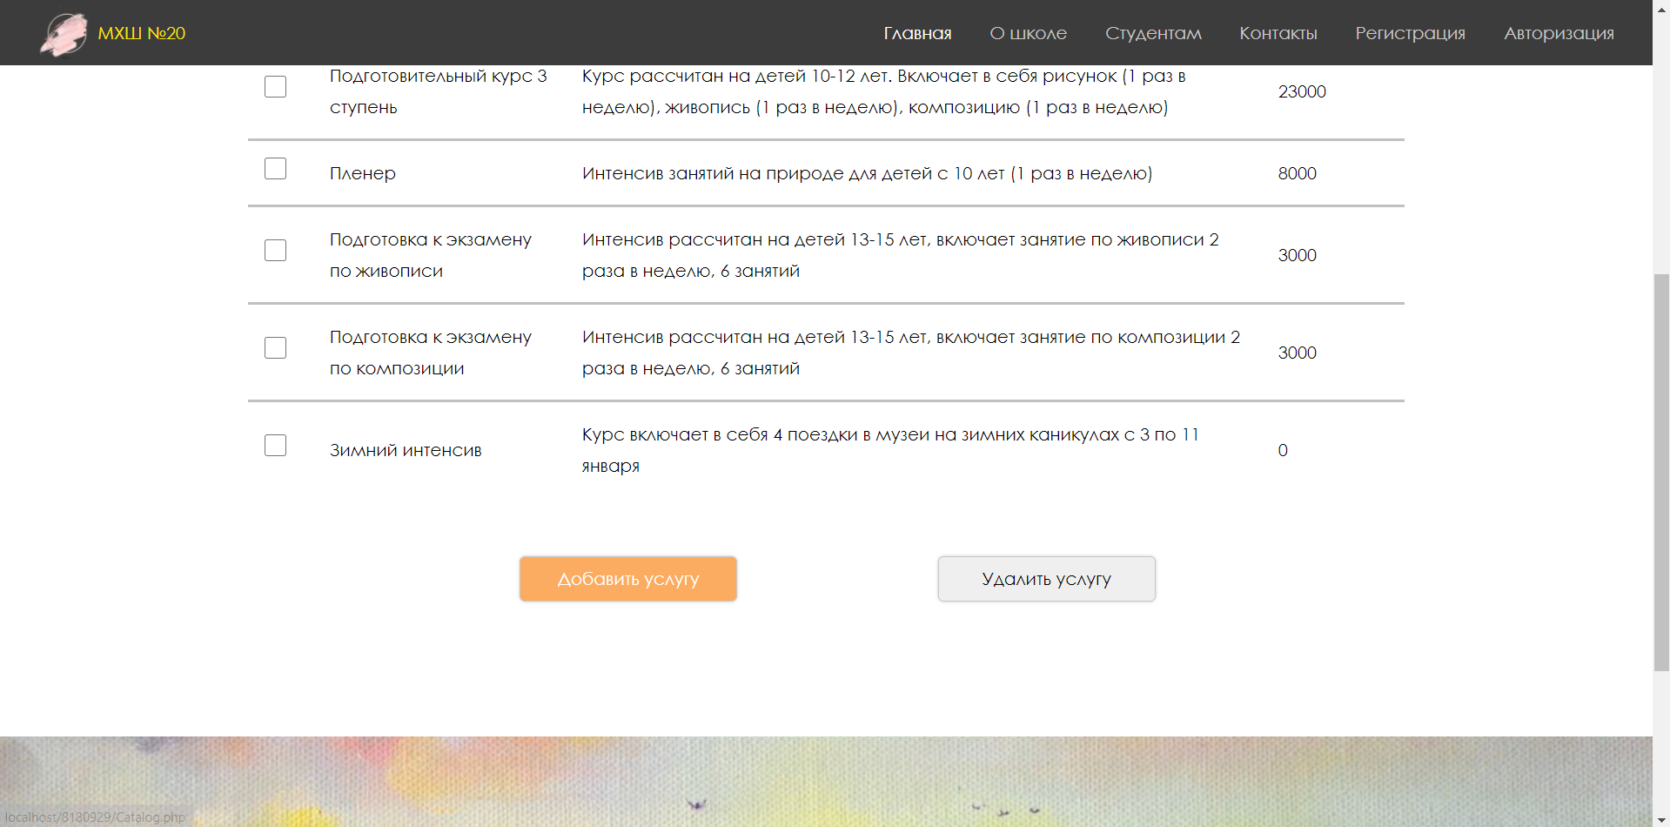
Страница «Список товаров и услуг»

Slide 4
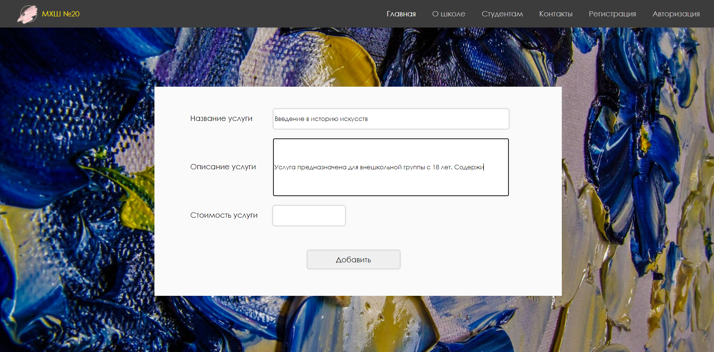
Добавление услуги

Slide 5
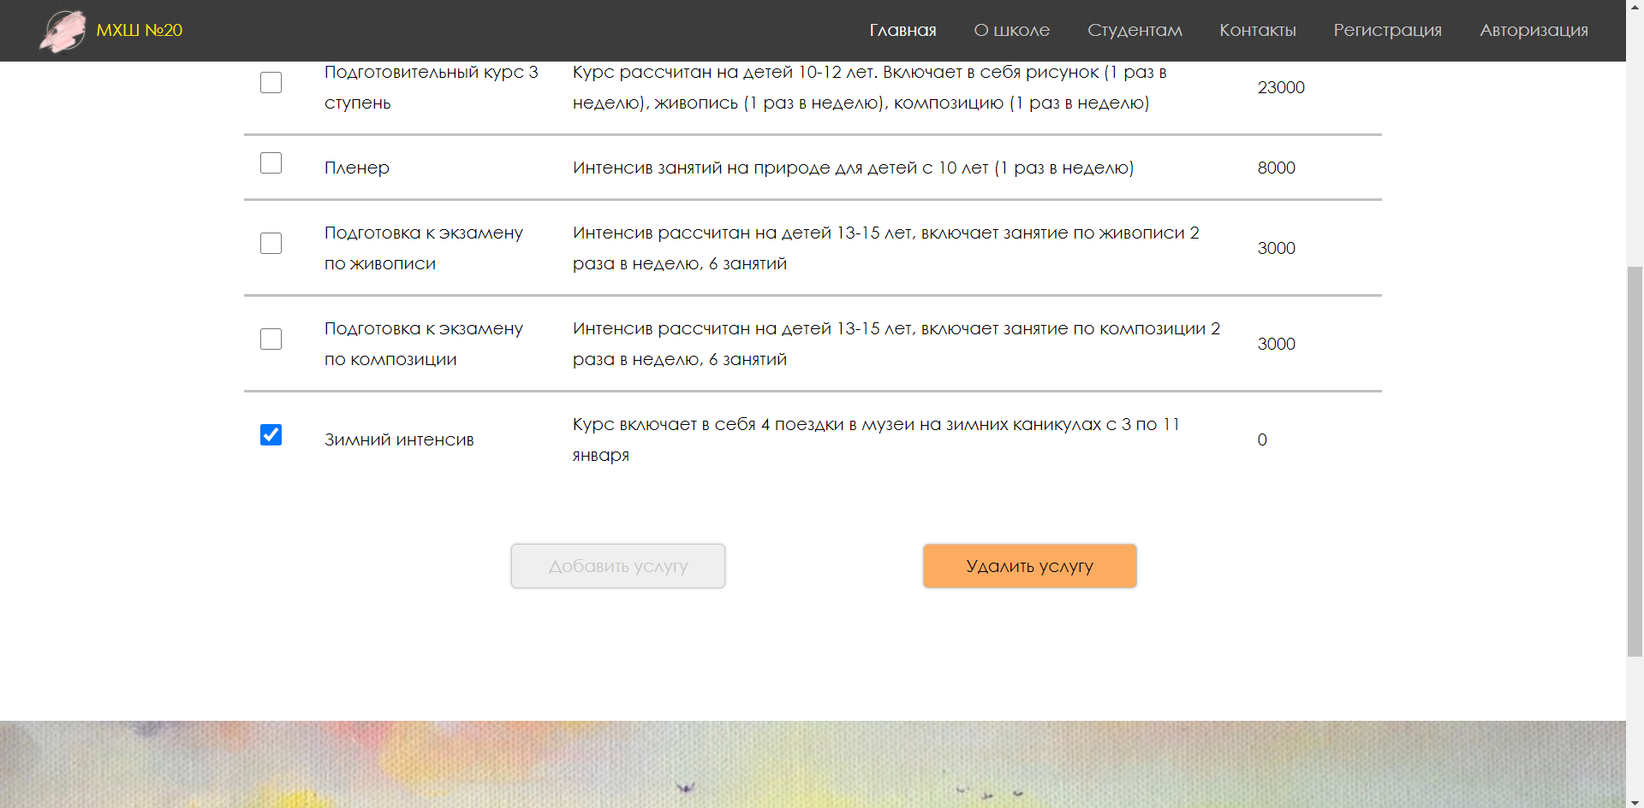
Удаление услуги

Slide 6
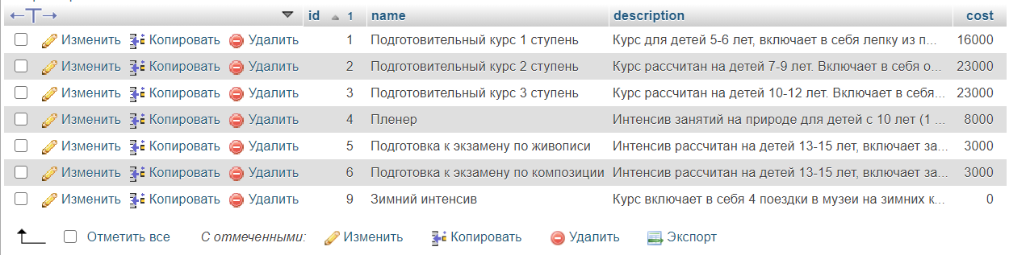
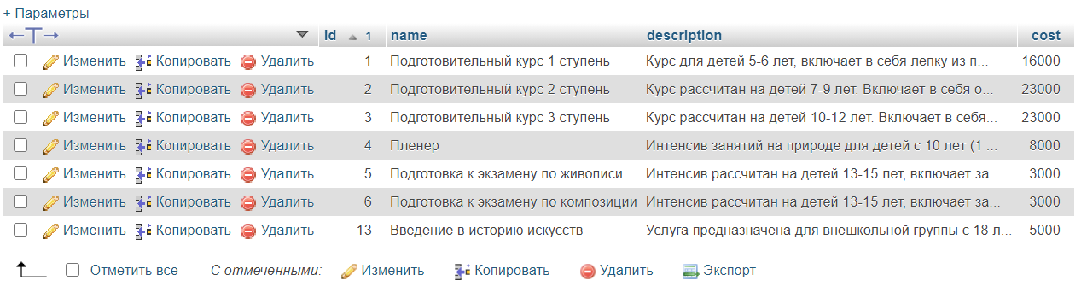
Таблица catalog
До изменения таблицы
После изменения таблицы

Slide 7
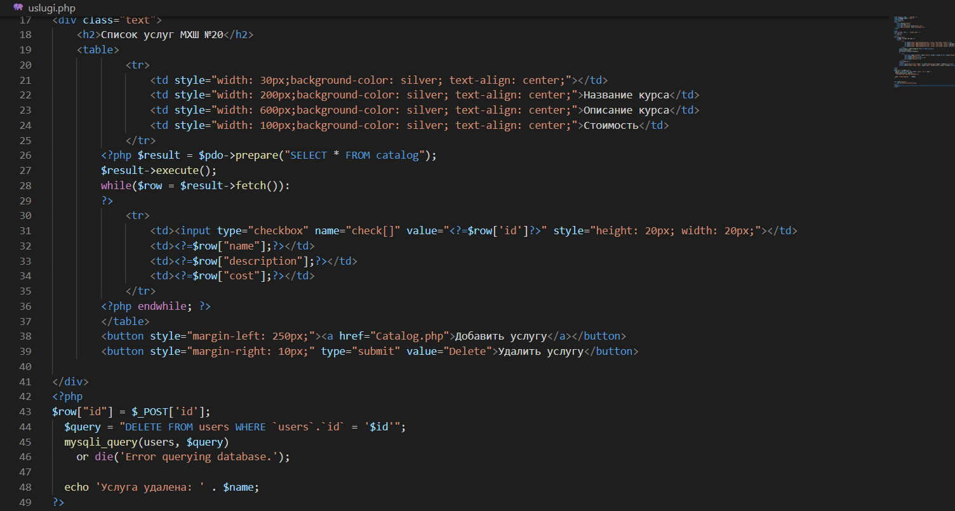
Код на php

Slide 8
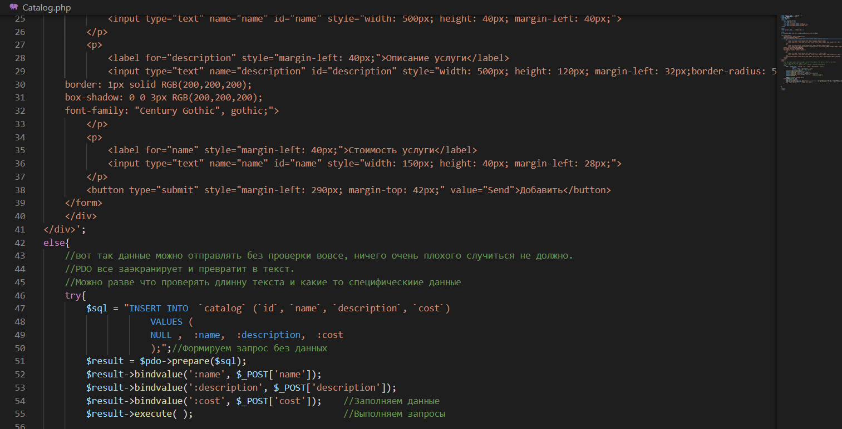
Код на php

